Slide 1

ВОРОНЕЖСКИЙ ГОСУДАРСТВЕННЫЙ
ТЕХНИЧЕСКИЙ УНИВЕРСИТЕТ
Алгоритм заполнения раздела 8.2. рабочих программ
Яскевич Ольга Георгиевна,
помощник ректора
Крючкова Ирина Николаевна, начальник управления качества образования
Ноябрь 2020
Управление качества образования

Slide 2
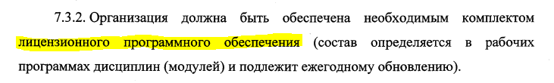
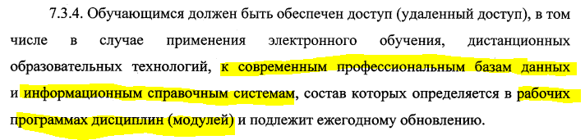
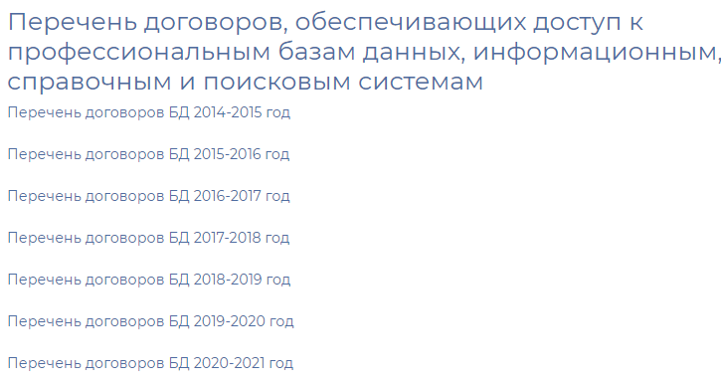

Как грамотно заполнить раздел 8.2. РПД (3+) ?
Стандарт требует:
Где посмотреть?
1
https://cchgeu.ru/education/accred/dokumenty-rabochikh-grupp-po-podgotovke-k-gosudarstvennoy-akkreditatsii-po-napravleniyam/
https://cchgeu.ru/education/accred/materialno-tekhnicheskoe-obespechenie/
2
ВГТУ, ноябрь 2020 г.

Slide 3
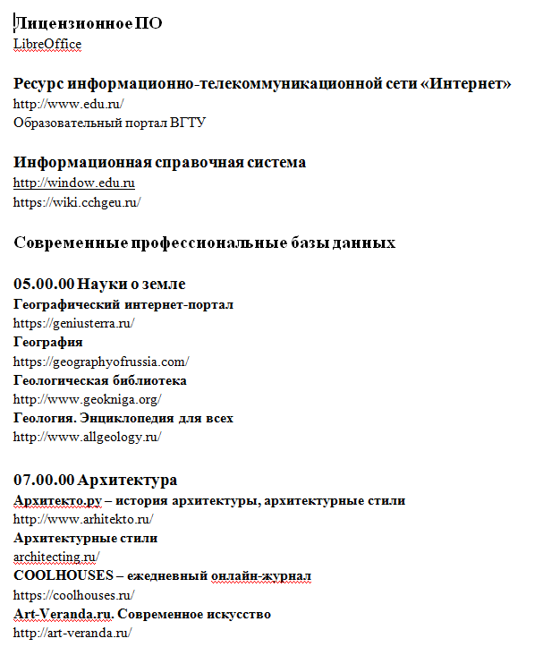
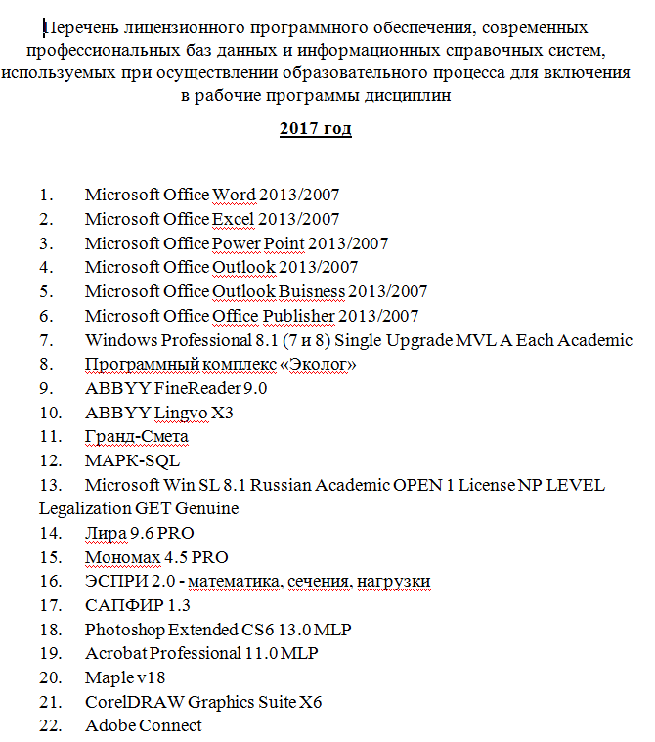
8.2 Перечень информационных технологий, используемых при осуществлении образовательного процесса по дисциплине (модулю), включая перечень лицензионного программного обеспечения, ресурсов информационно-телекоммуникационной сети «Интернет», современных профессиональных баз данных и информационных справочных систем
1
8.2.РПД
2
Лицензионное программное обеспечение
1.
2.
….
Ресурсы информационно-телекоммуникационной сети «Интернет»
1.
2.
….
Информационные справочные системы
1.
2.
Современные профессиональные базы данных
1.
2.
….
….
ВГТУ, ноябрь 2020 г.

Slide 4
8.2 Перечень информационных технологий, используемых при осуществлении образовательного процесса по дисциплине (модулю), включая перечень лицензионного программного обеспечения, ресурсов информационно-телекоммуникационной сети «Интернет», современных профессиональных баз данных и информационных справочных систем
Лицензионное программное обеспечение
- ABBYY FineReader 9.0
LibreOffice
Гранд-Смета
Ресурсы информационно-телекоммуникационной сети «Интернет»
http://www.edu.ru/
Образовательный портал ВГТУ
Информационные справочные системы
http://window.edu.ru
https://wiki.cchgeu.ru/
Современные профессиональные базы данных
Архитекто.ру – история архитектуры, архитектурные стили
http://www.arhitekto.ru/
Masteraero.ru Каталог чертежей
https://masteraero.ru
ВГТУ, ноябрь 2020 г.

Slide 5
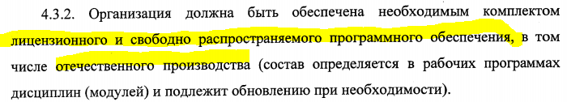
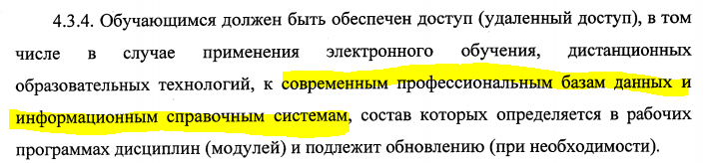
Как грамотно заполнить раздел 8.2. РПД (3++) ?
Стандарт требует:
Где посмотреть?
1
https://cchgeu.ru/education/accred/dokumenty-rabochikh-grupp-po-podgotovke-k-gosudarstvennoy-akkreditatsii-po-napravleniyam/
https://cchgeu.ru/education/accred/materialno-tekhnicheskoe-obespechenie/
2
ВГТУ, ноябрь 2020 г.

Slide 6
8.2 Перечень информационных технологий, используемых при осуществлении образовательного процесса по дисциплине (модулю), включая перечень лицензионного программного обеспечения, ресурсов информационно-телекоммуникационной сети «Интернет», современных профессиональных баз данных и информационных справочных систем
1
8.2.РПД
2
Лицензионное программное обеспечение
-
-.
….
Свободное ПО
-
Отечественное ПО
Ресурсы информационно-телекоммуникационной сети «Интернет»
-
-
….
Информационные справочные системы
-
-
…
Современные профессиональные базы данных
-
-
…
ВГТУ, ноябрь 2020 г.

